Slide 1
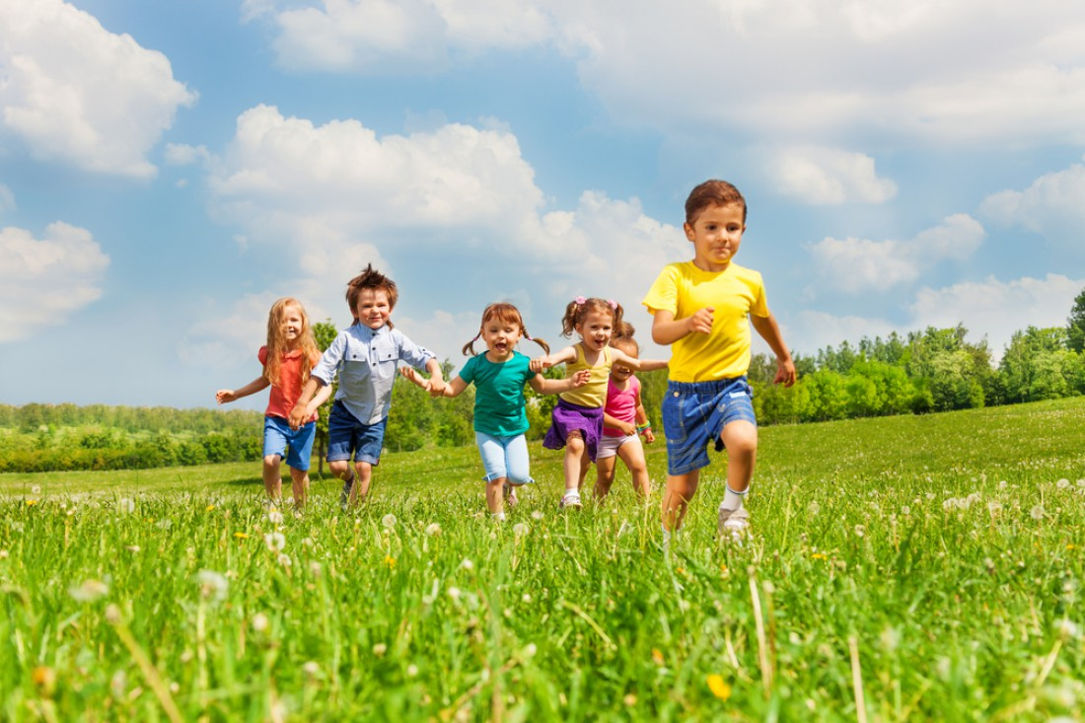
Экологическое воспитание дошкольников
Социально – образовательный проект
«Эколята - дошколята»
Воспитатель: Собинова М.М.

Slide 2
Экологическое воспитание дошкольников
Социально-образовательный проект
«Эколята - дошколята»
План :
Актуальность проекта
Цель проекта
Задачи проекта
Участники проекта
Методы
Формы работы
Знакомство с образами сказочных героев «Эколят» – друзей и защитников Природы;
Список литературы

Slide 3
В дошкольном возрасте закладывается фундамент конкретных представлений и знаний о природе.
Природное окружение представляет большие возможности для разнообразной деятельности детей, для формирования экологической культуры, что влияет на развитие их нравственных, патриотических чувств и интеллектуальных способностей.

Slide 4
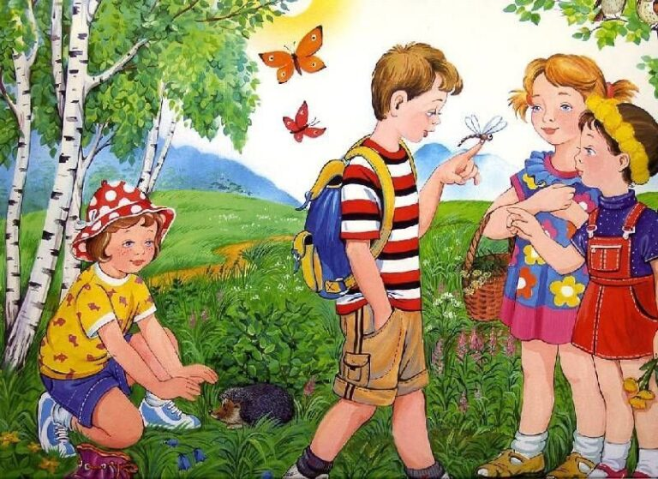
Цель проекта:
Формирование у ребёнка дошкольного возраста системы ценностных отношений к природе, её животному и растительному миру, отношение к малой Родине, своему Отечеству.

Slide 5
Задачи проекта:
Познакомить детей с разнообразием животного и растительного мира его малой родины, показать неповторимость, величие, силу и красоту природы;
Способствовать развитию понимания ребёнком неразделимого единства человека и природы, понимание общечеловеческой ценности природы;
Помочь ребёнку осознать необходимость сохранения, охраны и спасения природы для выживания на земле самого человека;
Способствовать воспитанию потребности принимать активное участие в природоохранной и экологической деятельности.
Использование в учебно-образовательном процессе дошкольных образовательных организаций образов сказочных героев «Эколят» – друзей и защитников Природы;

Slide 6
IV. Участники проекта:
Проект направлен на
педагогических работников образовательных организаций,
воспитателей ДОУ,
родителей,
воспитанников среднего и старшего дошкольного возраста.

Slide 7
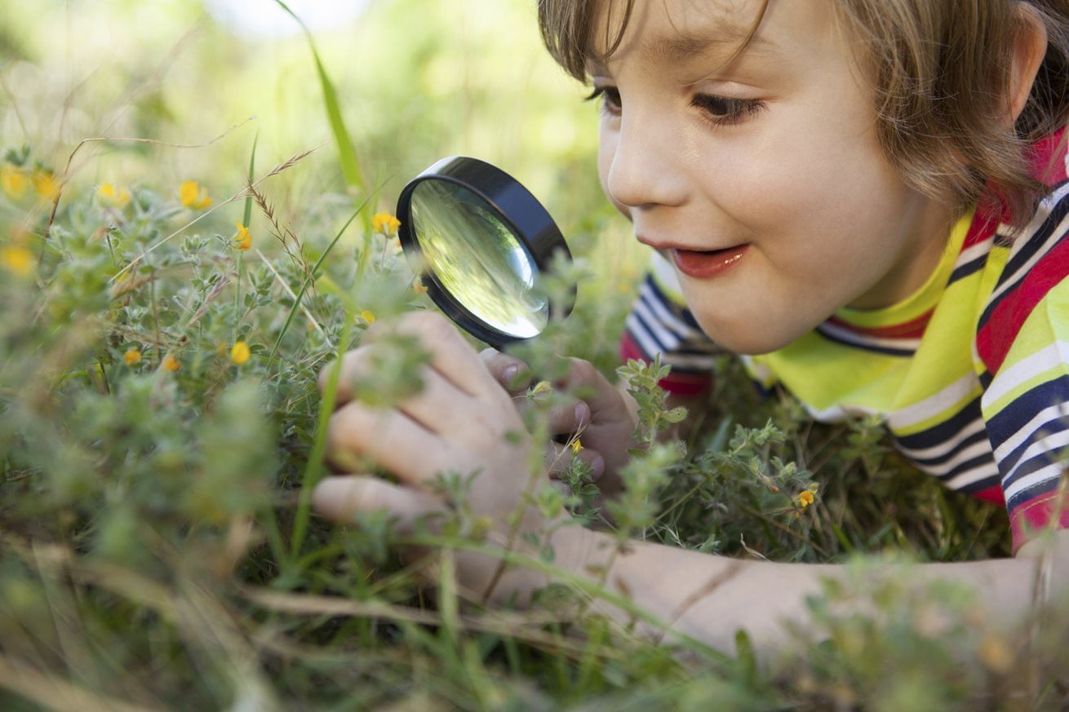
V. Методы
Традиционные методы:
- наглядные (наблюдения, рассматривание картин и иллюстраций, демонстрация моделей, просмотр кинофильмов о природе). Данные методы позволяют сформировать у детей яркие, конкретные представления о природе.
- практические (экологические игры, элементарные опыты, моделирование, труд в природе). Уточняются представления детей, углубляют их путем установления связей и отношений между отдельными предметами и явлениями природы, приводят в систему полученные знания, упражняют дошкольников в применении знаний.
- словесные (рассказы воспитателя и детей, чтение художественных произведений о природе, беседы, использование фольклорных материалов).
Инновационные методы:
• использование элементов ТРИЗ
• использование приемов мнемотехники
• проблемное обучение
• наглядное моделирование

Slide 8
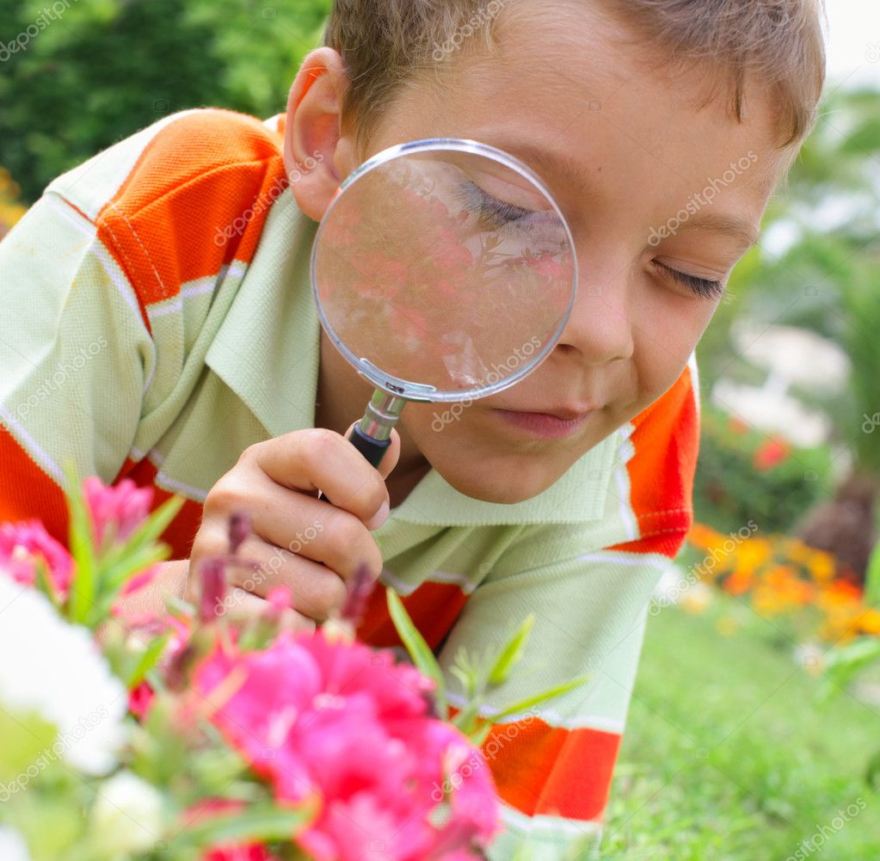
VI. Формы работы:
1
Беседа
прослушивание тематических сказок и рассказов;
обсуждение; •2
задание и игра;
викторина; • просмотр фрагментов фильма или телевизионной передачи; • 3
Конкурс;
праздник;
тематическое мероприятие; • 4
тематическое оформление помещения; •5
прогулка и работа на природе;
наблюдение;
проведение опыта;
экскурсия

Slide 9
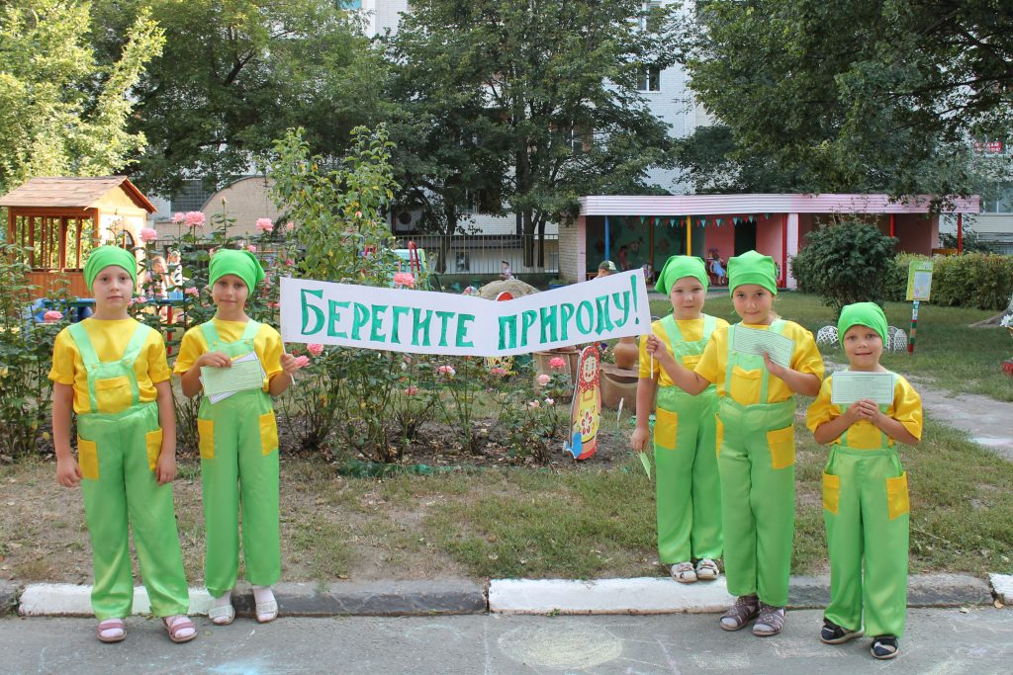
Инструментарий реализации проекта:
Тематические книги; хрестоматии; альбомы и тетради для раскрашивания;
Наглядные и раздаточные материалы;
Художественные, познавательные и научно-популярные произведения;
Энциклопедические и справочные издания;
Художественные, телевизионные, учебные, документальные, научно-популярные и другие фильмы, их фрагменты и кадры;
Театральные постановки, их фрагменты и элементы;
Выставки, ярмарки и различные тематические экспозиции;
Опытные участки «Наш огород»;
Различные мероприятия, праздники, олимпиады, шествия и акции;

Slide 10
VII Знакомство с образами сказочных героев «Эколят» – друзей и защитников Природы;
В 2015 году, президентом РФ было подписано положение о природоохранном социально-образовательном проекте
« «Эколята - Дошколята».
Данный проект направлен на формирование у детей дошкольного возраста экологической культуры и культуры природолюбия.

Slide 11
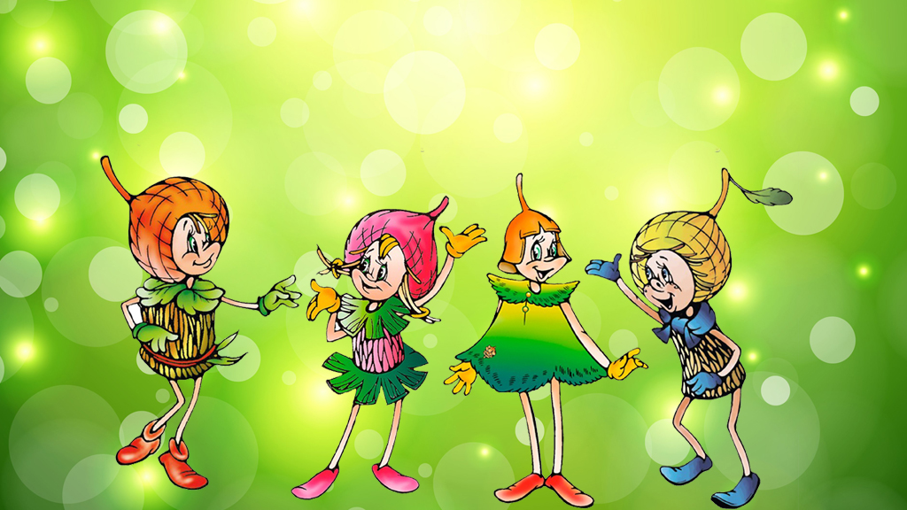
VII Знакомство с образами сказочных героев «Эколят» – друзей и защитников Природы; Подружиться с Природой, понять и полюбить её помогут тебе весёлые сказочные герои “Эколята” – друзья и защитники Природы.
Веселые жёлуди родились в лесу, знают про него всё или почти всё. У них много друзей, приятелей и просто знакомых. Конечно, как и все дети, они иногда любят пошалить.
Тихоня
Ёлочка
Умница
Шалун

Slide 12
VII Знакомство с образами сказочных героев «Эколят» – друзей и защитников Природы»
Сказочные герои разработаны Зотовой Т. В.
Все вместе они охраняют и берегут природу, помогают детям понять, как заботиться о птицах, животных, насекомых, как ухаживать за растениями и т.д.
Образы сказочных героев можно использовать при оформление групп и прогулочных площадок, дневников наблюдений за природой, птицами и насекомыми. Также разработать сценарии образовательной деятельности и развлечений с их участием. С детьми старших групп можно провести экологический праздник, путешествие, приключение.
Образы героев можно использовать при создании презентаций, интерактивных игр для детей в детском саду.

Slide 13
Используемая литература:
Горькова, Л.Г. Сценарии занятий по экологическому воспитанию дошкольников (средняя, старшая, подготовительная группы) / Л.Г. Горькова, А.В. Кочергина, Л.А. Обухова. - Москва: ВАКО, 2005. – 240 с. - (Дошкольники: учим, развиваем, воспитываем).
Н иколаева С. Н. Теория и методика экологического образования детей, —М.: Издательский центр «Академия», 2005.
Основная образовательная программа дошкольного образования «ОТ РОЖДЕНИЯ ДО ШКОЛЫ» / Под ред. Н.Е. Вераксы, Т.С. Комаровой, М.А. Васильевой, —4-е изд., испр. и доп, — М.: МОЗАИКА- СИНТЕЗ, 2016.
Серебренникова Т.А. Экологическое образование в дошкольном возрасте.- 2-е изд. испр.- М., 2008
Соломенникова О.А. Ознакомление с природой в детском саду. Старшая группа. — М.: МОЗАИКА-СИНТЕЗ, 2015.
Соломенникова О. А. Экологическое воспитание в детском саду. Программа и методические рекомендации. —М.: МОЗАИКА- СИНТЕЗ, 2005.
Интернет источники:
1. https://needlewoman.ru/articles/kto-takie-ekolyata-i-chem-oni-zanimayutsya-rasskaz.html
2. https://ped-kopilka.ru/blogs/elena-yurevna-jarkina/prirodohranyi-socialno-obrazovatelnyi-proekt-yekoljata-doshkoljata.html
3. https://nsportal.ru/detskii-sad/vospitatelnaya-rabota/2019/03/28/rabochaya-programma-po-kursu-ekologicheskoe-vospitanie

Slide 14
СПАСИБО
ЗА
ВНИМАНИЕ!!!

